Slide 1
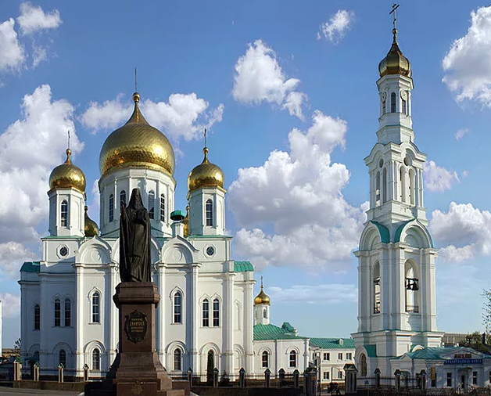
муниципальное бюджетное дошкольное образовательное учреждение
города Ростова-на-Дону «Детский сад №223»
Проблема
духовно-нравственного воспитания современных дошкольников.
Подготовили воспитатели высшей квалификационной категории
Прокофьева О.В.
Кравченко А.Ю.

Slide 2
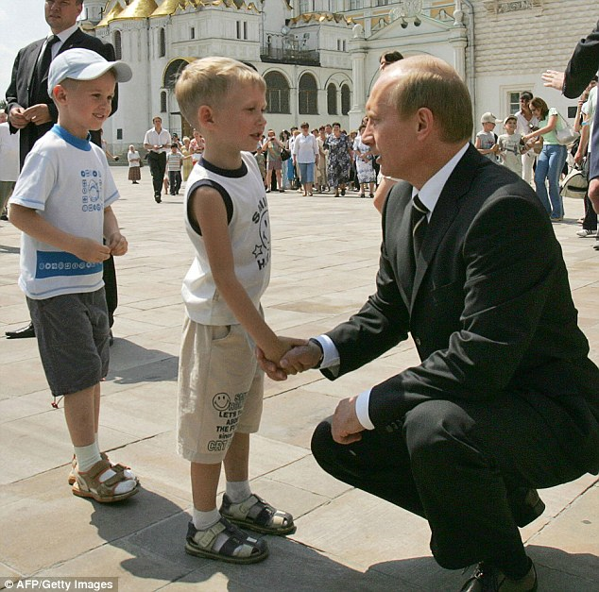

Slide 3
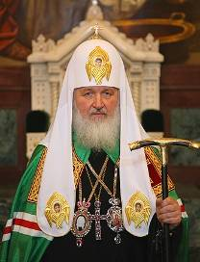
«Задача воспитания — пробудить внимание к духовной жизни … Если наш воспитанник знает много, но интересуется пустыми интересами, если он ведет себя отлично, но в нем не пробуждено живое внимание к нравственному и прекрасному — вы не достигли цели воспитания». К.Д. Ушинский.
«…Предметом нашей особой заботы станет молодежь, которая сегодня особенно остро нуждается в духовном руководстве. В эпоху нравственного релятивизма, когда пропаганда насилия и разврата похищает души молодых людей, мы не можем спокойно ждать, когда молодежь обратится ко Христу: мы должны идти навстречу молодым людям – как бы это ни было трудно для нас, людей среднего и старшего поколения, - помогая им обрести веру в Бога и смысл жизни, а вместе с этим и осознание того, что есть подлинное человеческое счастье».
Святейший Патриарх Московский и Всея Руси Кирилл

Slide 4
В настоящее время Россия переживает один из непростых исторических периодов. И самая большая опасность, подстерегающая наше общество сегодня, - не в развале экономики, не в смене политической системы, а в разрушении личности.
Задачи духовно-нравственного воспитания, находят развитие в государственных нормативных документах: Федеральном законе «Об образовании в РФ» (от 29.12. 2012г. №273 -ФЗ), «Концепции воспитания и развития личности гражданина России», и вступившем в силу с 1 января 2014 года «Федеральном государственном образовательном стандарте дошкольного образования» (пр.№1155 от 17.10.2013 г). Одна из задач ФГОС ДО – объединение обучения и воспитания в целостный образовательный процесс на основе духовно-нравственных и социокультурных ценностей и принятых в обществе правил и норм поведения в интересах человека, семьи, общества.

Slide 5
Проблему духовно- нравственного воспитания необходимо решать уже в дошкольном возрасте, как самом эмоциональном и восприимчивом периоде детства, когда “сердца открыты для добродетели”.
Известно, что основой духовно- нравственного воспитания является культура общества, семьи и образовательного учреждения - той среды, в которой живет ребенок, в которой происходит становление и развитие.

Slide 6
Духовно-нравственное воспитание на основе православных традиций формирует ядро личности, благотворно влияя на все стороны и формы взаимоотношений человека с миром : на его этическое и эстетическое развитие, мировоззрение и формирование гражданской позиции, патриотическую и семейную ориентацию, интеллектуальный потенциал, эмоциональное состояние и общее физическое и психическое развитие.

Slide 7
В связи с этим целью духовно-нравственного воспитания дошкольников является воспитание человека, обладающего такими высокими духовными и нравственными качествами, как трудолюбие, честь, совестливость, любовь к Отечеству, преданность семейному очагу.
Для того чтобы духовно-нравственное воспитание было успешным, необходима системная организация на всех его уровнях.

Slide 8
Организация духовно-нравственного воспитания предусматривает разработку нормативно-правового сопровождения, создания оптимальной системы подготовки и переподготовки педагогов, взаимодействие социальных институтов: образовательное учреждение, семья, социальные институты, церковь и т. д.
Самым же важным звеном организационной работы является построение практической воспитательной работы, что предполагает разработку соответствующих форм и методов.
И здесь, видимо, самый сложный участок работы, потому что именно на уровне форм и методов содержание воспитания становится реальным живым воспитанием.

Slide 9
Соответственно, программа детского сада рассматривает духовно-нравственное воспитание как «воспитание у ребёнка с первых лет жизни гуманного отношения к окружающему миру, любви к своей семье, родному дому, краю, городу (посёлку, Родине, уважение к людям разных национальностей, государственной символике (гимну, флагу, гербу Российской Федерации)».
В статье 18 ФЗ «Об образовании» говорится: «Родители являются первыми педагогами. Они обязаны заложить основы физического, нравственного и интеллектуального развития личности ребенка в раннем детском возрасте»

Slide 10
Каждый возрастной период имеет свое особое значение для духовно-нравственного развития ребенка. В силу этого духовно-нравственное воспитание должно быть системно организовано в детском саду в виде постоянных занятий, различных мероприятий, праздников.
Особую проблему сегодня представляет оптимальное содержание воспитания для детских садов. Видимо, такое содержание должно строиться из трех важнейших компонентов.

Slide 11
1
основу содержания духовно-нравственного воспитания в детских садах составляет православная культура, а ее главной содержательной линией являются православные праздники, как нечто по-настоящему доступное для ребенка этого возраста.
2
народное творчество: песни, пословицы, поговорки и т. д., но прежде всего сказка. Фольклор особенно важен в силу его нравственной определенности, а потому соответствия возрастным особенностям дошкольника.
3
природный календарь, который понятен и доступен ребенку.

Slide 13
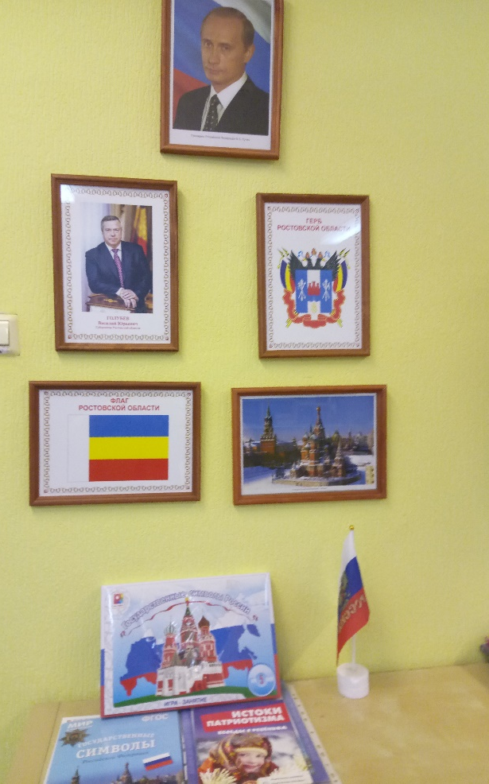
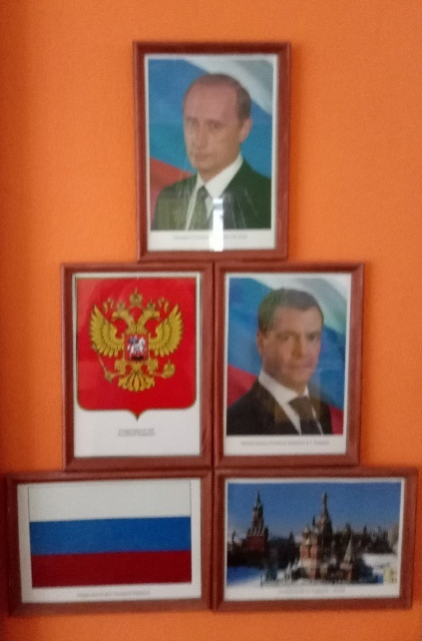

Slide 14
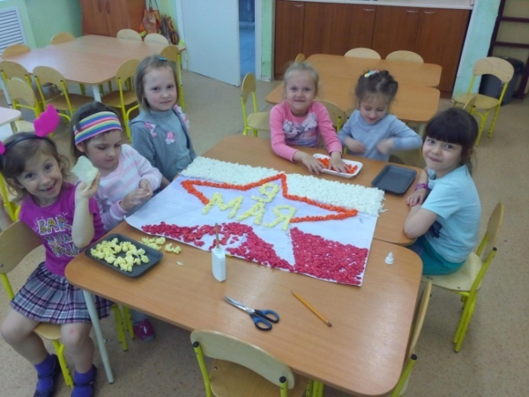
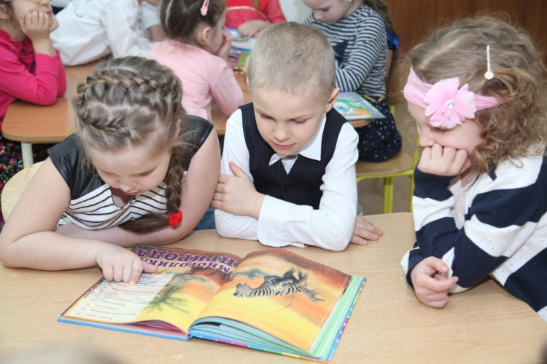
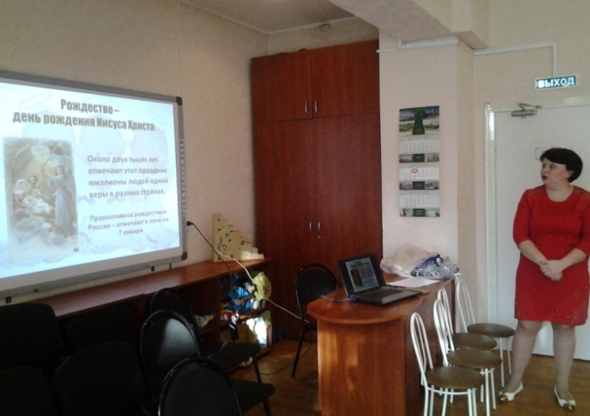
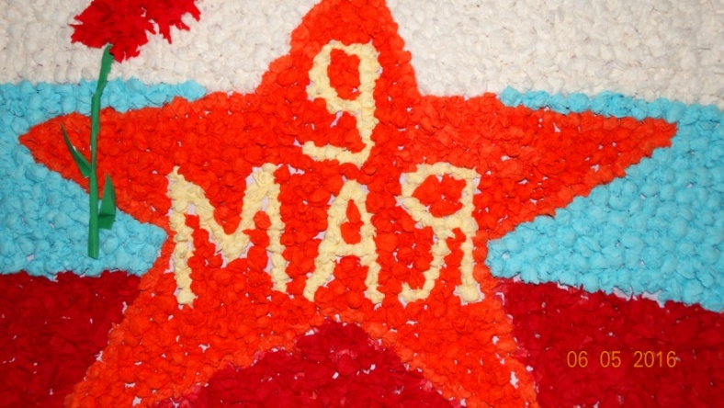
Духовно-образовательное направление
Занятия, беседы, чтение литературы, рассматривание иллюстраций…

Slide 15
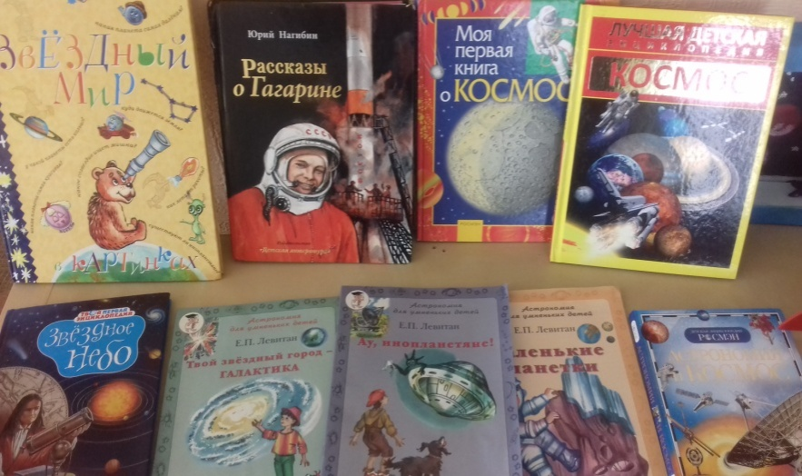
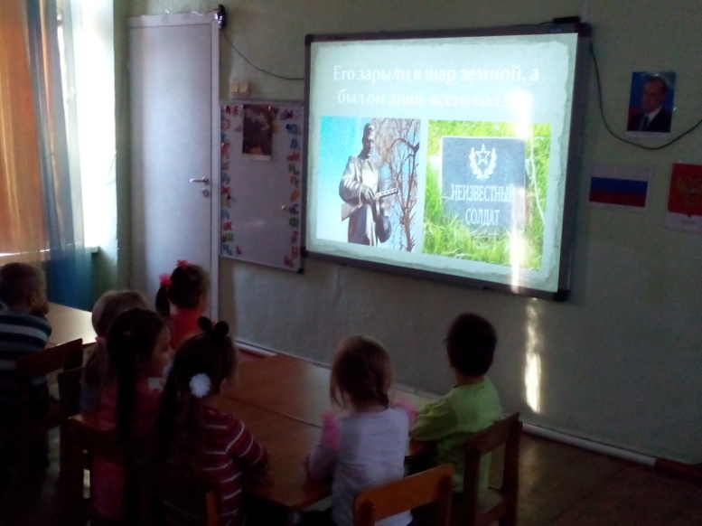
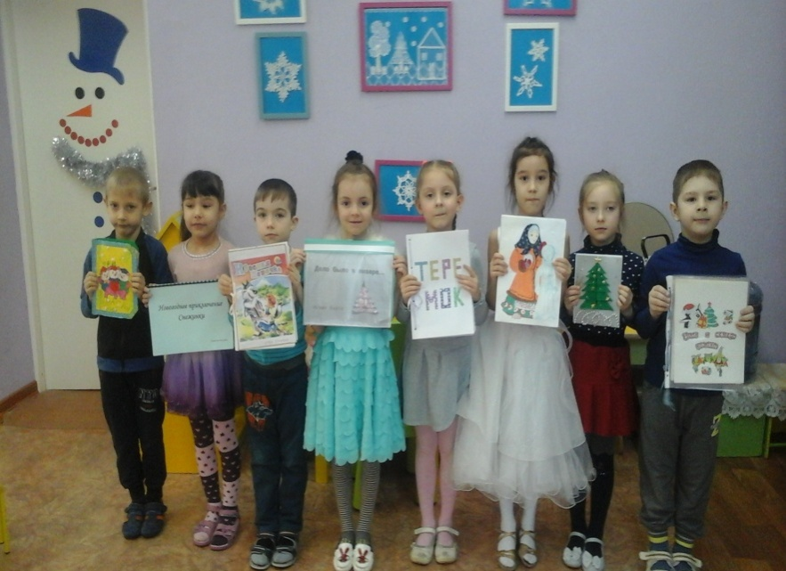
Занятия, беседы, чтение литературы, рассматривание иллюстраций…

Slide 16
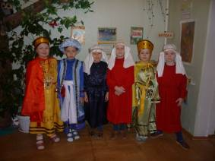
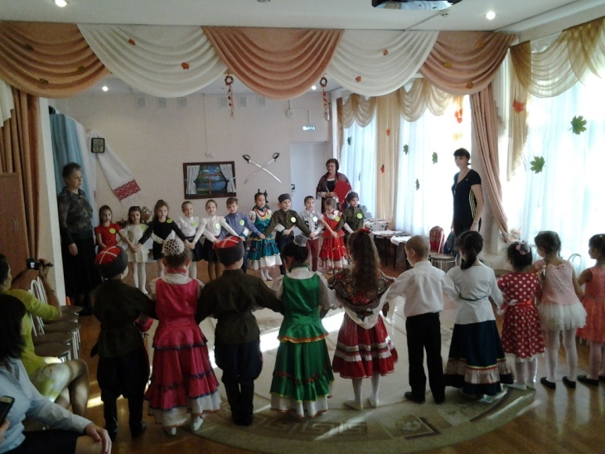
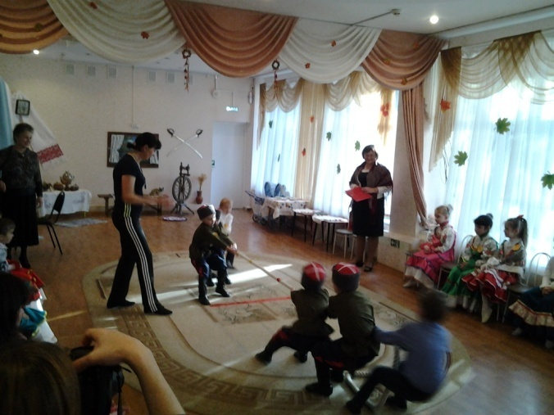
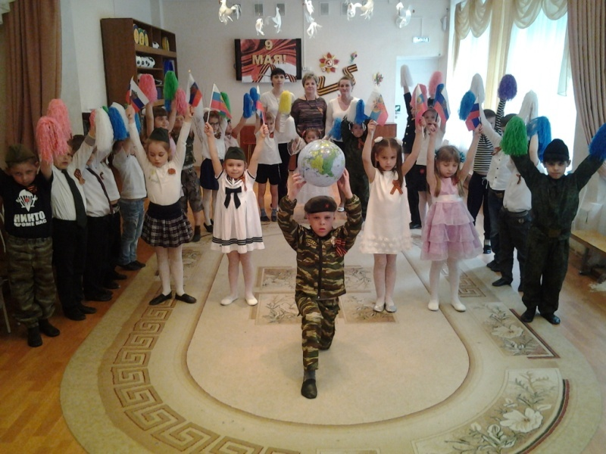
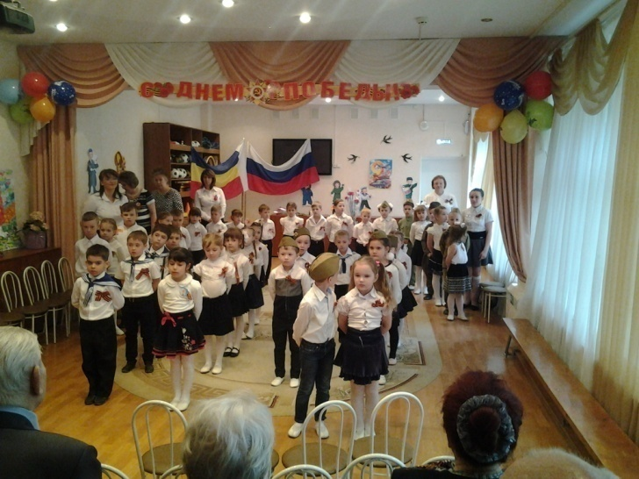
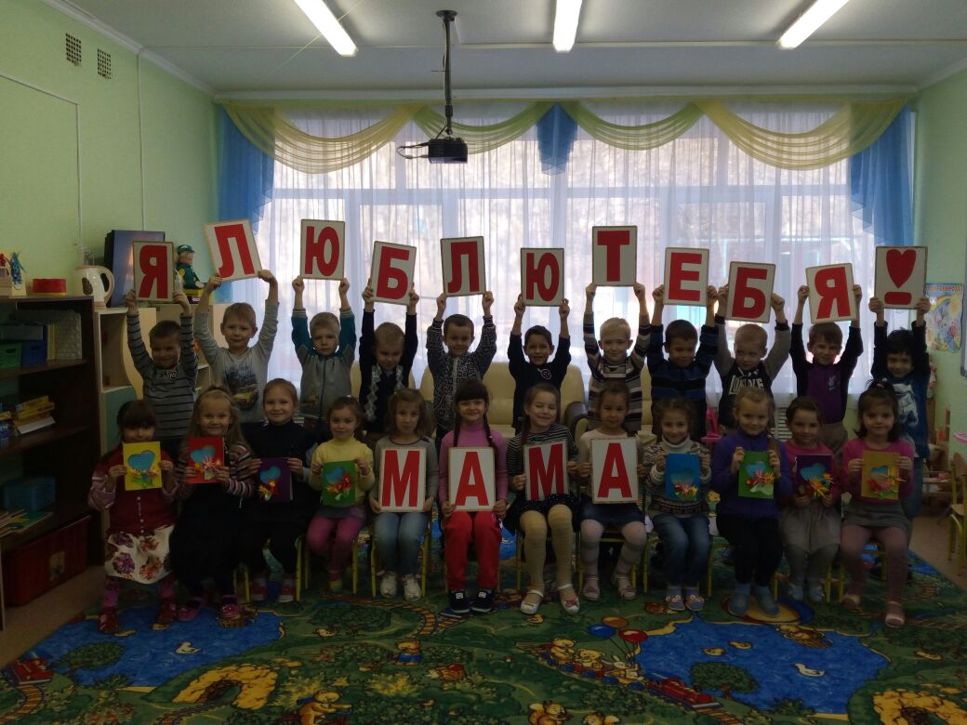
Культурно - познавательное
(праздники, игры)

Slide 17
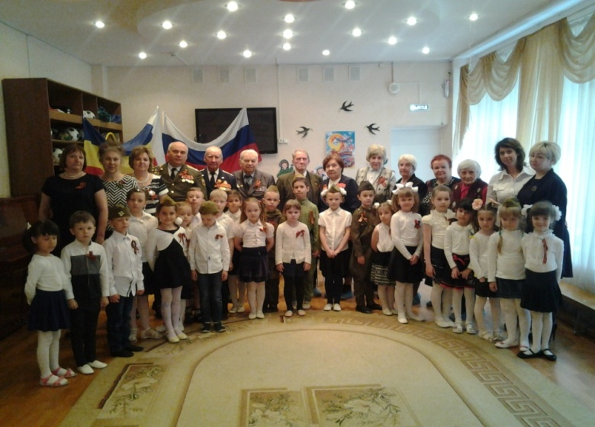
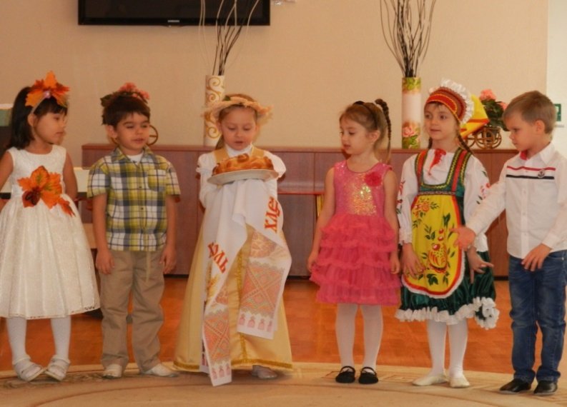
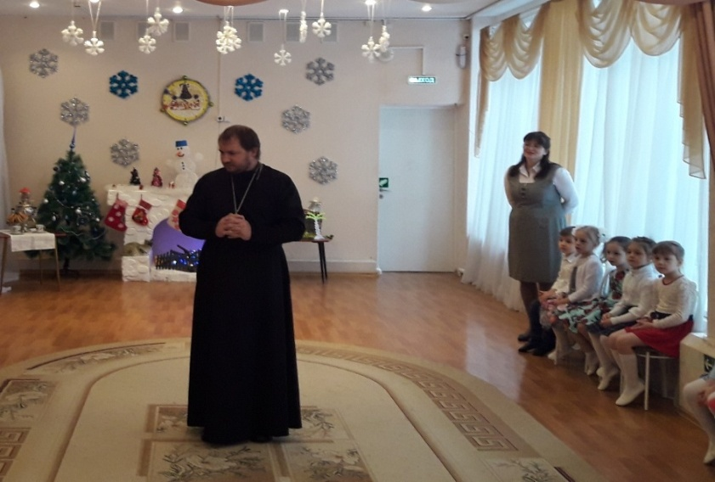
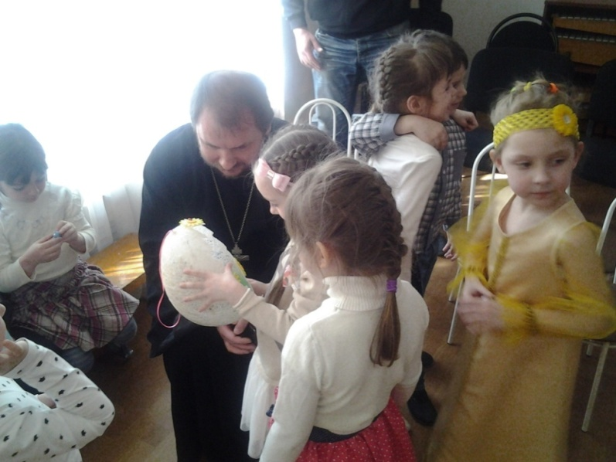
Культурно - познавательное

Slide 18
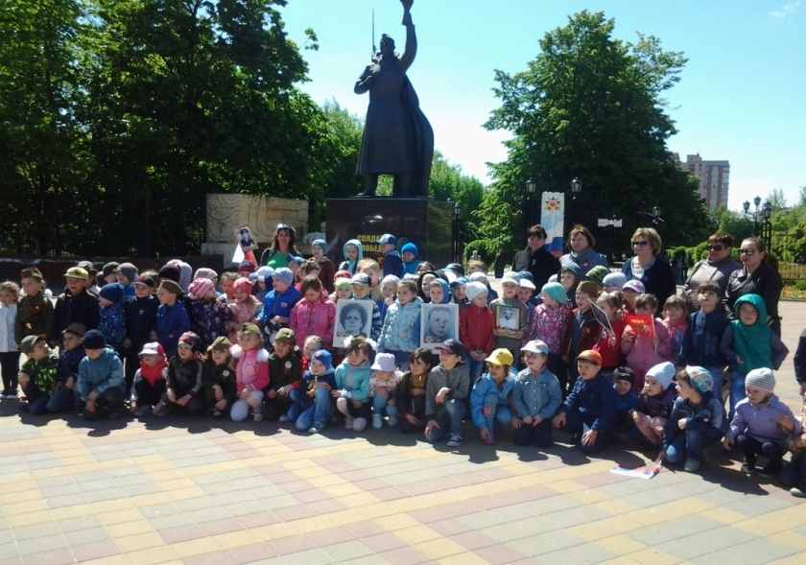
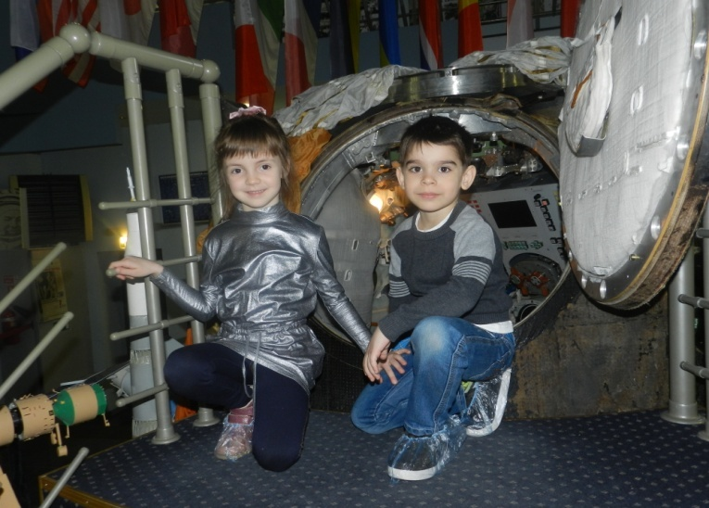
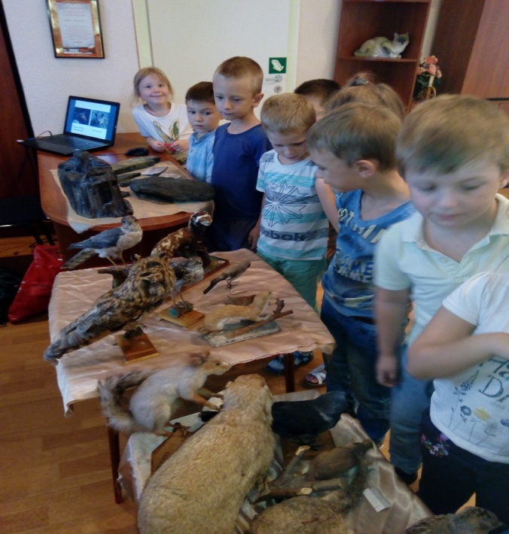
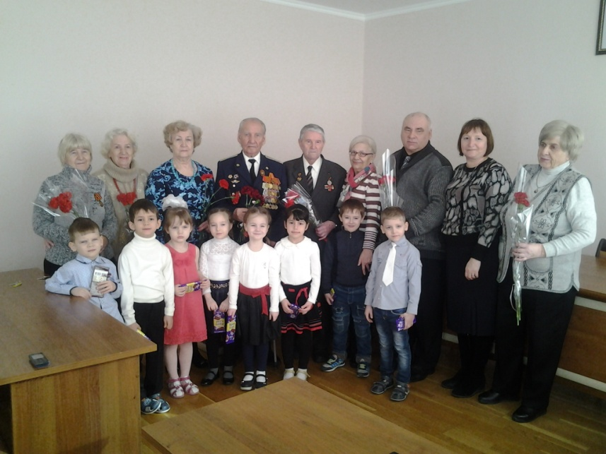
Культурно - познавательное
(встречи, целевые прогулки, экскурсии).

Slide 19
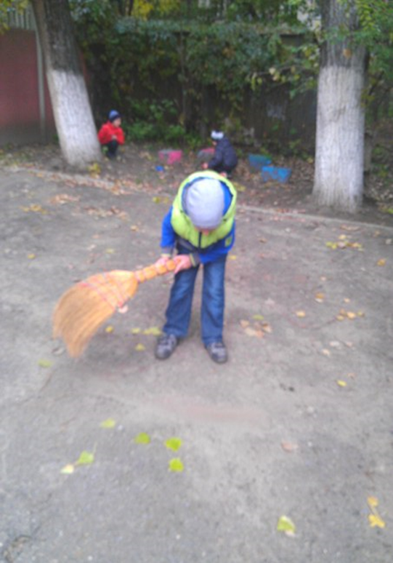
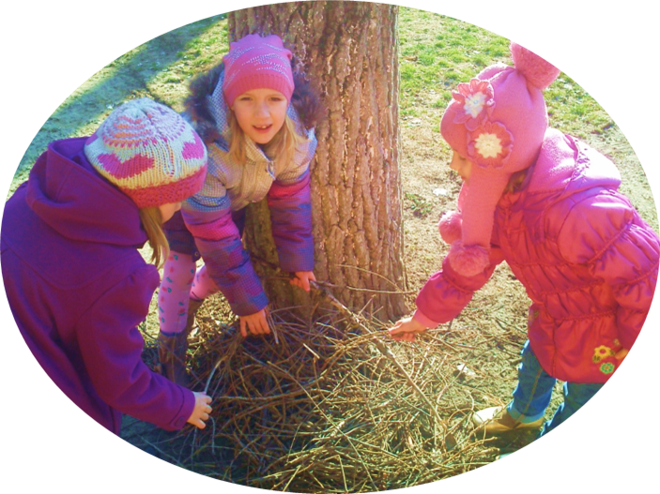
Нравственно-трудовое

Slide 20
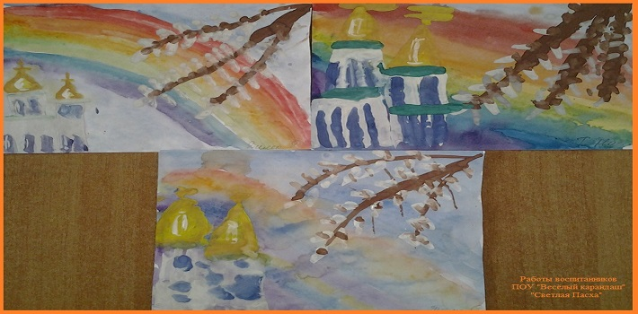
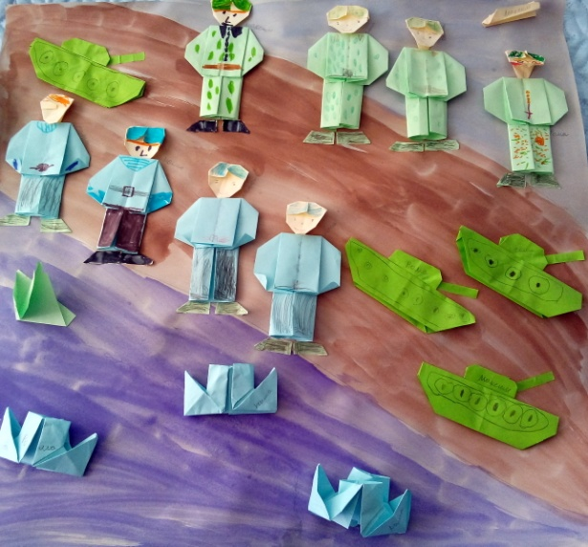
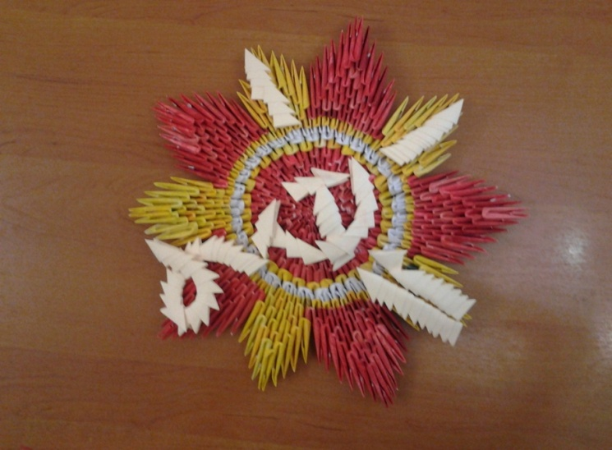
Дополнительное образование

Slide 21
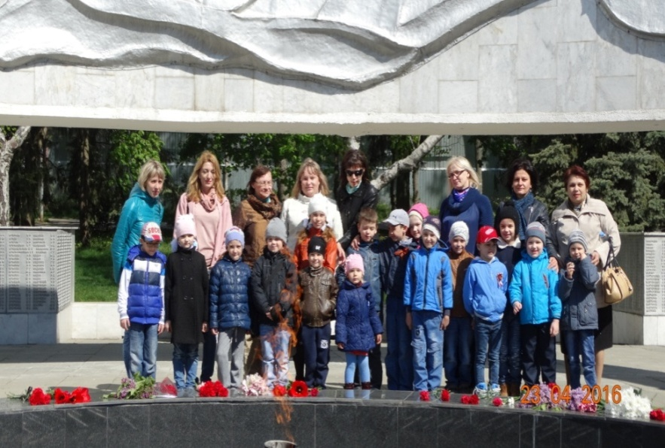
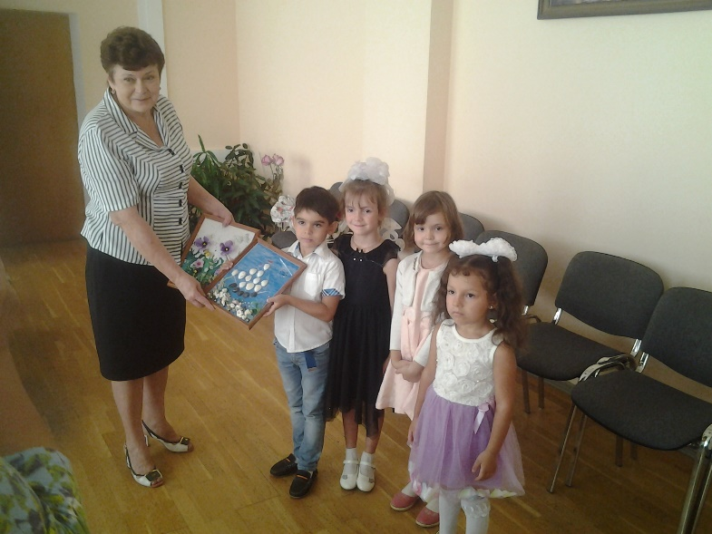
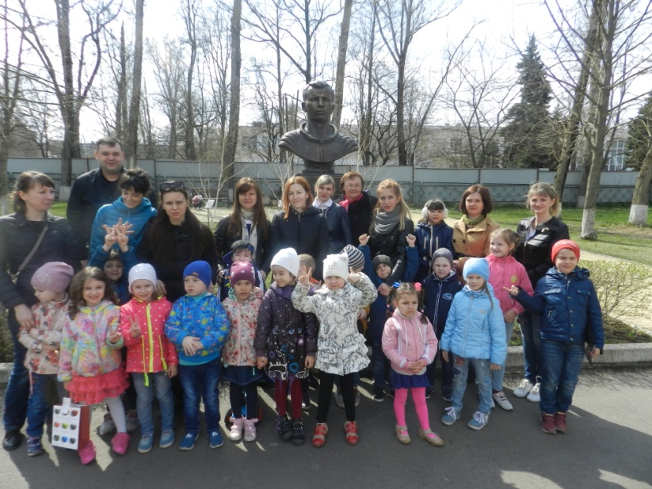
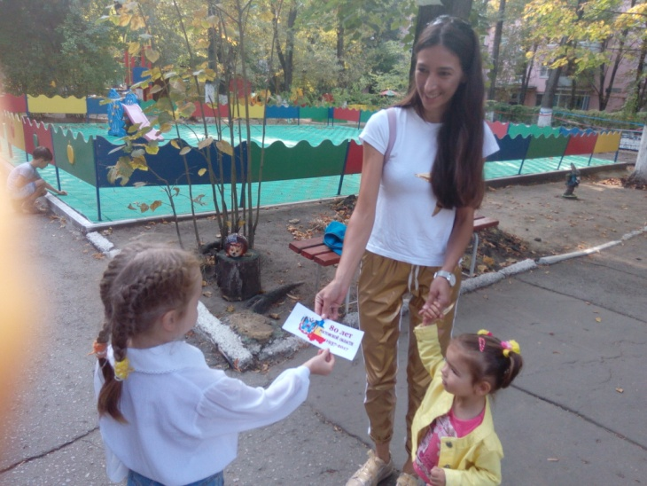
Работа с родителями

Slide 22
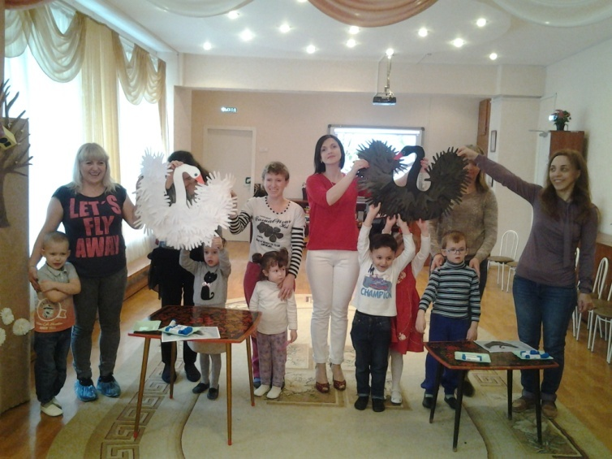
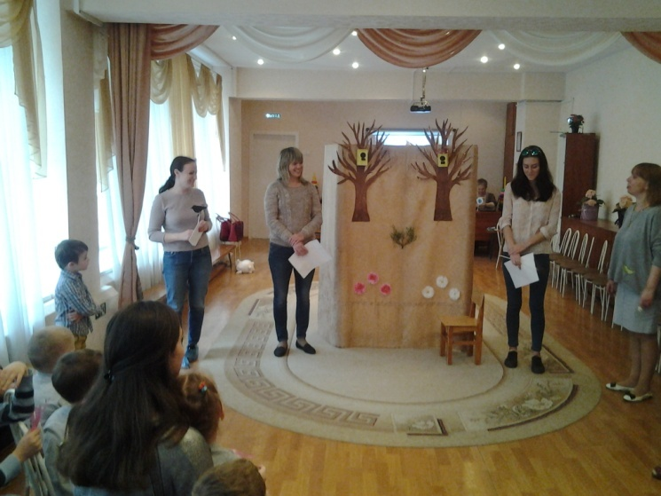
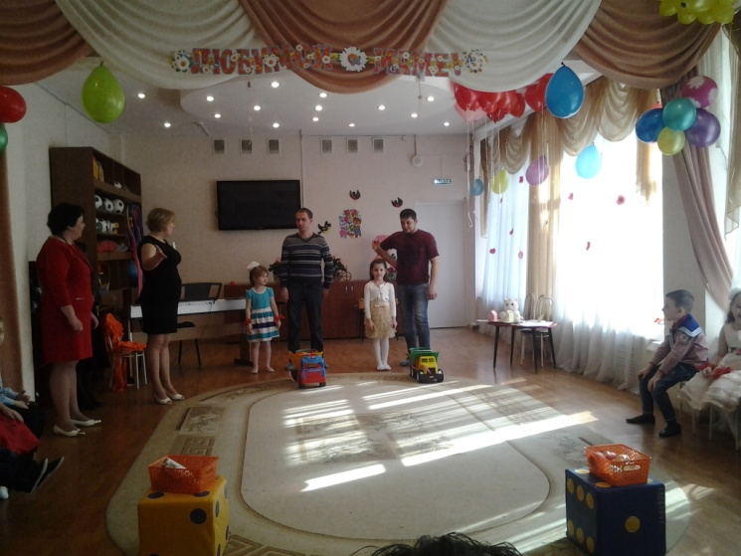
Работа с родителями

Slide 24
Спасибо за внимание!

